Slide 1
2020 Ariatech 현장실습
현장실습 세미나
인턴 이정아

Slide 2
INDEX
프로그램 분석을 위한 예제 실습
프로젝트 분석
프로젝트 기능 추가 &
디버깅
현장실습을 마치며
파일 입출력
문자열 분석
헤더파일 분석
Linux의 공유 메모리 및 구조체 패딩, 오프셋에 관한 이해
어려웠던 점
해결을 위한 노력
프로그램을 직접 실행시키며 실습 과제와 비교하여 프로젝트 코드를 분석
서버 프로그램의 삭제 기능 개발
서버 프로그램의 공유 메모리 쓰기 기능 개발

Slide 3

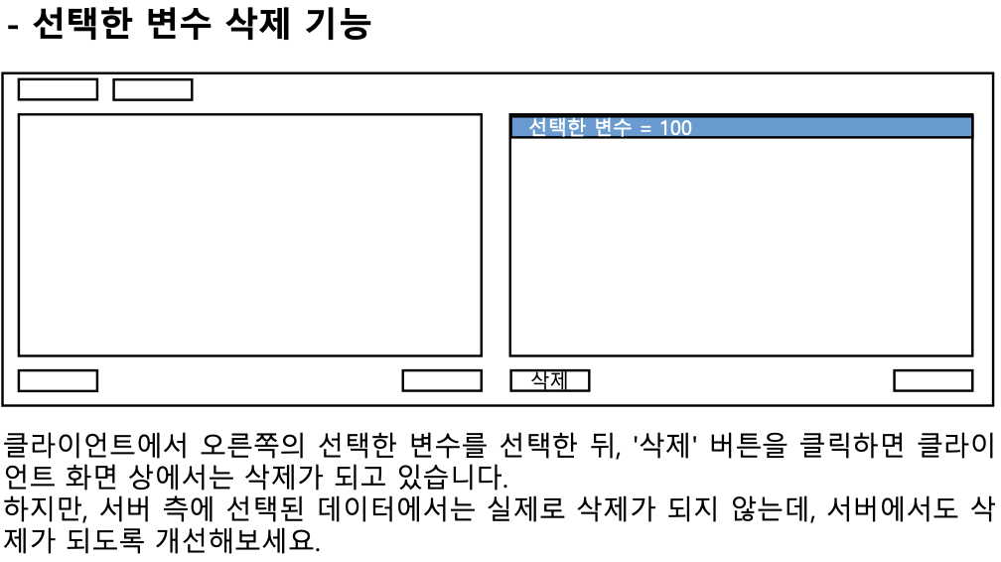
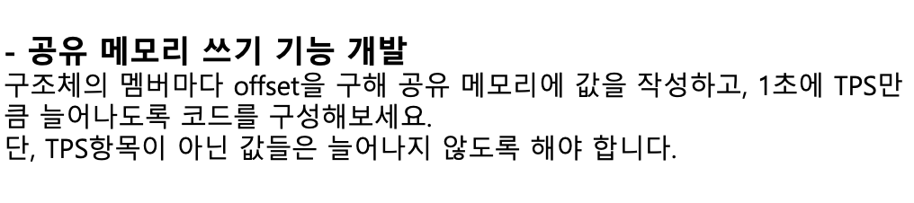
최종 실습 목표
통계 시뮬레이터 서버 부분 구현
사원 김승회 & 인턴 이정아
클라이언트 맵 변수를 통해
클라이언트가 삭제를 요청한 변수를 맵에서 삭제 후 메모리 재할당
파싱된 구조체 맵을 따라 offsetof를 구해 공유 메모리에 값을 작성

Slide 4

프로그램 분석을 위한 예제 실습
Win Client 와 Linux Server간 통신
구조체 정보 요청
해당 요청 응답
Client
TCP/IP 통신으로 상호간 약속된 규격에 맞게 데이터를 잘라 전송합니다.
Server
전송할 길이
구조체 멤버의 개수
중첩 구조체의 경로
멤버 n의 타입
멤버 n의 변수 명
멤버 n의 포인터 여부
멤버 n의 배열 크기
구분자 : @

Slide 5
프로그램 분석을 위한 예제 실습
서버 프로그램과 공유 메모리를 읽어 출력하는 프로그램
구조체 값 전송
구조체 값 저장
공유메모리에 저장
클라이언트에서 구조체의 값을 보내면
서버는 해당 구조체와 값을 받아 구조체에 저장합니다.
Client
Server
Shard
Memory
구조체의 크기 만큼 Shared Memory에 할당
클라이언트가 멤버와 값을 입력하면 해당 데이터를 공유 메모리에 입력
다른 프로그램이 출력

Slide 6

프로젝트 분석
실습 과제와 비교하여 프로젝트 코드를 분석
Data storage method &
Node data
Data Parsing Logic
예제에서는 사용되지 않았던 구조체를
사용한 재귀적 데이터 저장 방식
기존에 한 줄씩 읽어 파싱하는 코드 구현
프로젝트 코드는 한 글자씩 읽어 파싱하는 코드
Node data allocation on SHM
데이터의 깊이가 다른 재귀적 구조체 데이터를 공유메모리에 할당

Slide 7
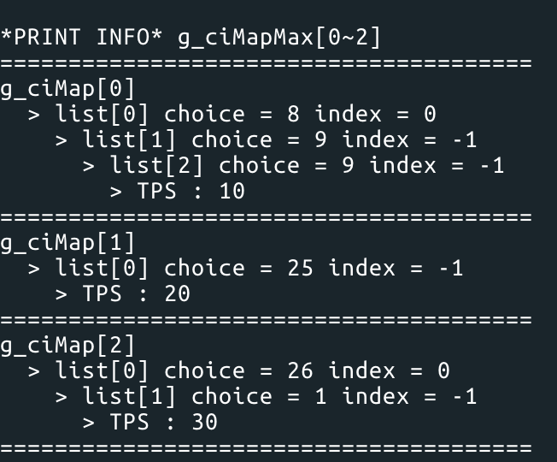
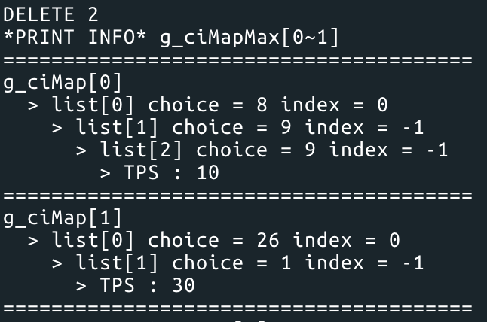

프로젝트 기능 추가
프로그램 삭제 기능
삭제 요청 전 클라이언트 맵
삭제 요청 후 클라이언트 맵
Send : -3, 2
Client
클라이언트의 삭제 요청이 오면 해당 인덱스부터 앞으로 밀어 구조체에 저장한 뒤 메모리를 재할당

Slide 8
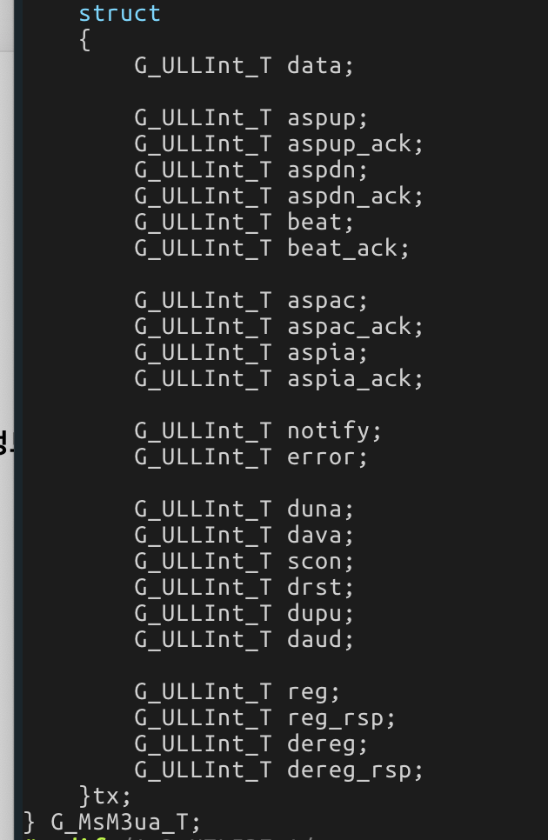
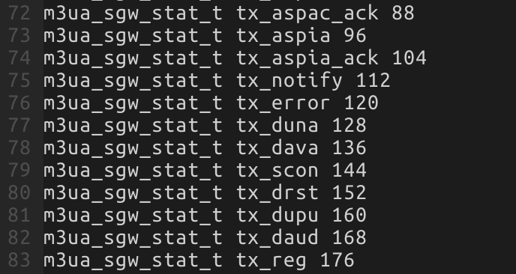
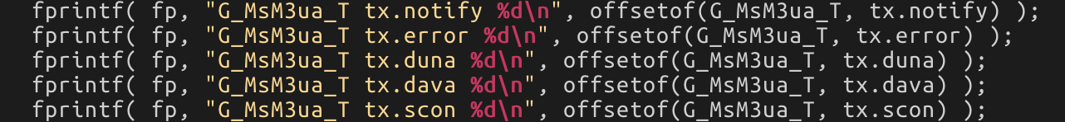
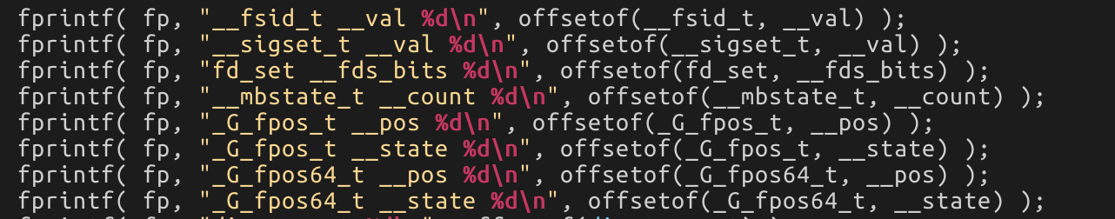
프로젝트 기능 추가
오프셋 출력 프로그램 개발
구조체 정보가 담긴 헤더 파일
오프셋 매크로가 지원하는 형태로 파일 출력
offset 값 출력 텍스트 파일
중첩 구조체
구조체
다중 구조체일 경우 구조체 타입의 부모 구조체 타입을 찾아 출력합니다.

Slide 9









현장실습을 마치며
Achievement
offset
TPS
DEBUG
Error

Slide 10
Thank You
Q&A
발표자료 외 실습 코드는 GitHub에 올려놓았습니다.
인턴 이정아
E-mail : dlwjddk218@naver.com
GitHub : https://github.com/JungA-lee
Blog : https://blog.naver.com/dlwjddk218

